Slide 1

Seguridad en virtualización
Tara - Mati - Giga

Slide 2
Agenda
Qué es la virtualización, los distintos enfoques disponibles (virtualización, para-virtualización, emulación)
El soporte por hardware para virtualización disponible en ciertos procesadores,
Potenciales problemas de seguridad existentes y detallar distintas vulnerabilidades encontradas hasta el momento.
Incluir investigación relacionada con el uso de canales encubiertos
La detección por parte de una aplicación de la forma de saber si se está corriendo en un entorno virtual.

Slide 3
Que es virtualizacion?
Abstraccion de recursos de la computadora.
Consiste en la implementacion de una maquina virtual (VM)

Slide 4
Maquina virtual
Implementacion en software de una maquina que se comporta como una maquina fisica
Dos grandes categorias: VM de sistema, y VM de proceso

Slide 5
VM de Sistema
Provee una plataforma de sistema completa que permite la ejecucion de un SO completo
Posee una capa de software encargada de la virtualizacion: el hypervisor o Virtual Machine Monitor (VMM).

Slide 6
VM de Sistema
Ventajas:
  Multiples entornos de SO pueden coexistir en el mismo hardware, en completa isolacion entre ellos.
  La VM puede proveer un set de instrucciones diferente al del hardware

Slide 7
VM de Sistema
Desventaja principal:
  Una VM sufre en performance en comparacion con una maquina real porque el hardware es accedido de manera indirecta

Slide 8
VM de Proceso
Corre como un proceso normal dentro del SO
Soporta un unico proceso
Creada al inicio del proceso y destruida cuando el mismo termina

Slide 9
VM de Proceso
Objetivo: proveer un entorno de programacion independiente de la plataforma, abstrayendo detalles de hardware o SO
Implementado con un interprete

Slide 10
Emulador
Es un tipo de VM de proceso
Permite ejecutar aplicaciones de una arquitectura dentro de otra
  DOSBox
  Wine
  CrossOver
  Cedega

Slide 11
Virtualizacion
Virtualizacion (completa) es la tecnica que ofrece un tipo de ambiente de maquina virtual, uno que es una simulación completa del hardware donde corre.
En este ambiente, cualquier aplicacion capaz de ejecutar sobre el hardware virtualizado puede ejecutarse. En especial, sistemas operativos.

Slide 12
Hypervisor
Proceso encargado de administrar los VMMs en ejecucion
Virtual Machine Manager: Proceso encargado de la virtualizacion de una maquina virtual

Slide 13
Paravirtualización
Se modifica el kernel del SO guest, principalmente algunos drivers.
El objetivo es mejorar la performance
El guest se entera que está virtualizado.

Slide 14
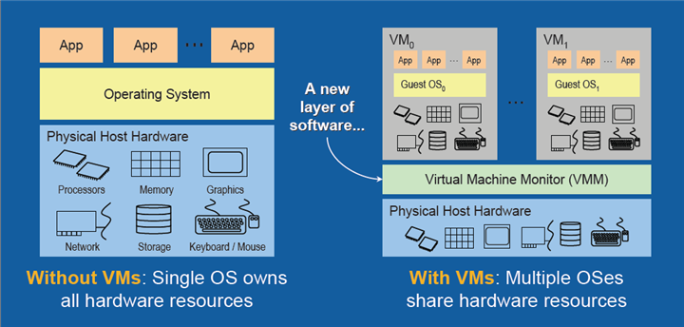
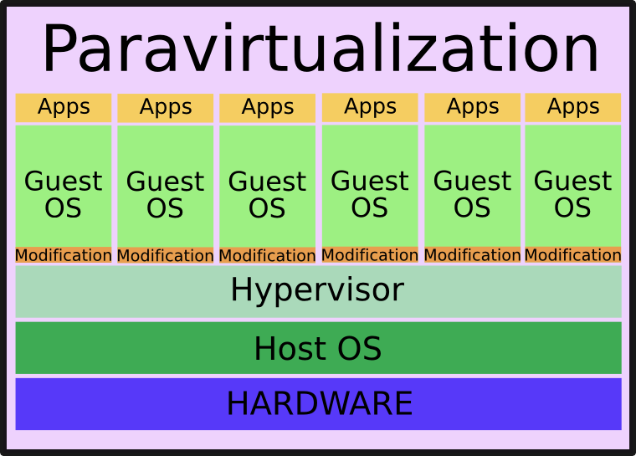
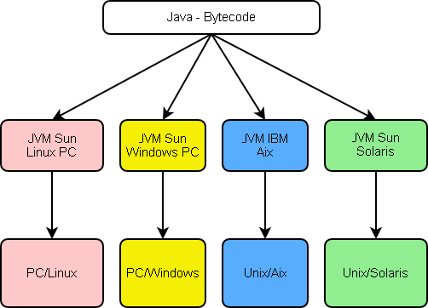

Slide 15
Soporte de hardware para virtualizacion de x86
Originalmente, la arquitectura x86 no cumplia con la especificacion para virtualizacion creada por Popek y Goldberg en 1974
Intel (VT-X) y AMD (AMD-V) crearon, indepentientemente, extensiones a x86 para soportar virtualizacion, en 2005 y 2006 incluyendolo en sus procesadores

Slide 16
Software de Virtualizacion
  VMware
  QEMU
  VirtualBox
  VirtualPC
  etc

Slide 17
Principales cuestiones de seguridad
Comunicacion entre VMs y entre el guest y el host
  Medios comunes (clipboard, shares)
  Virtual Hubs / Switchs
  Monitoreo de host a guest
VM Escape / Detectar ambiente virtualizado

Slide 18
Principales cuestiones de seguridad
DoS (starvation de hardware)
Modificacion Externa de VM
Modificacion Externa de Hypervisor
Administración remota

Slide 19
Ultimas vulnerabilidades
VMware Products Guest Privilege Escalation:
  Bug en seteo de permisos ejecutando un far jump manipulando el registro cs.
VMware Authorization Service Denial of Service
  Vuln en authd seteando user o pass con, por ej. ‘\xff’ al puerto 912.

Slide 20
Ultimas vulnerabilidades
VMware guest to host transversal
  Esta vulnerabilidad permite leer archivos arbitrarios a través de la red
Sun xVM VirtualBox Local Privilege Escalation
  Error en ejecución de Vbox como hardlink en Linux, pisando librerías cargadas anteriormente

Slide 21
Deteccion de entorno VM en x86
VirtualPC: Usa el mecanismo de “Invalid OpCode” como backdoor
Vmware: Redpill (demo) que aprovecha la instruccion SIDT y evalua su resultado.

